Slide 1
Урок истории по теме
«Олимпийские игры в древности»,
5 класс
У4у.рф

Slide 2
«Citius, altius, fortius!»
«Быстрее, выше, сильнее!»
У4у.рф

Slide 3
Девиз урока
«Слушаем, смотрим, читаем, запоминаем, отвечаем, применяем!»
У4у.рф

Slide 4
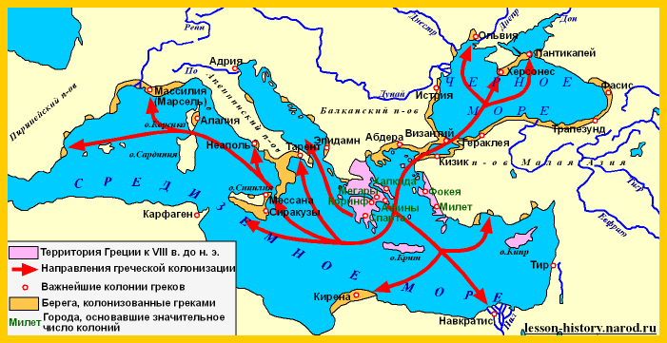
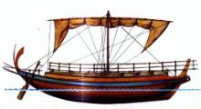
У4у.рф

Slide 5
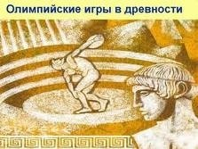
Олимпийские игры
в древности
У4у.рф

Slide 6
План урока
1. Зарождение Олимпийских
игр.
2. Подготовка греков к
Олимпийским играм.
3. Олимпийские игры.
Олимпийские игры вчера
и сегодня.
У4у.рф

Slide 7
Задание на урок
По ходу изучения нового материала попытайтесь ответить на вопрос-
-Чем были Олимпийские игры для древних греков?
-Их характер?
У4у.рф

Slide 8
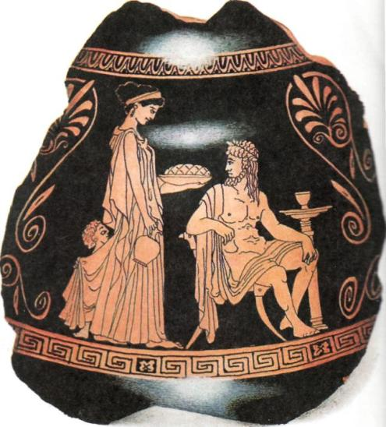
Вместо младенца Рея передаёт
Кроносу, завёрнутый в пелёнки, камень.
У4у.рф

Slide 9
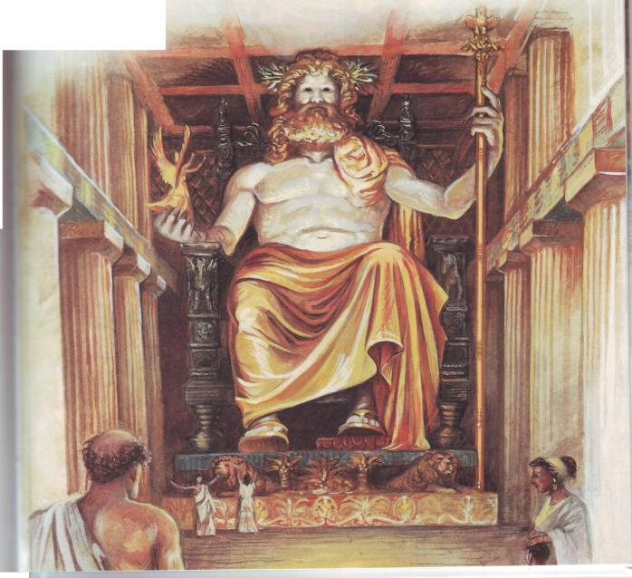
Статуя Зевса в храме Олимпии-
одно из семи чудес света.

Slide 10
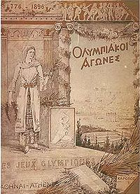
776 г. до н.э.- 1-ые
Олимпийские игры
Плакат первых
Олимпийских игр
У4у.рф

Slide 11
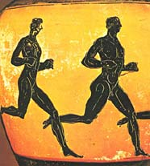
Атлет-
это участник состязаний,
человек крепкого телосложения.
У4у.рф

Slide 12
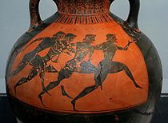
Античный бег (530 г. до н. э.)
У4у.рф

Slide 13
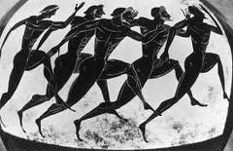
БЕГ
У4у.рф

Slide 14
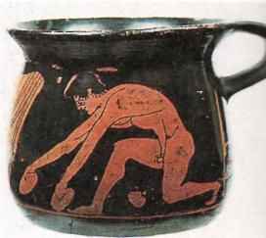
ПРЫЖКИ В ДЛИНУ
У4у.рф

Slide 15
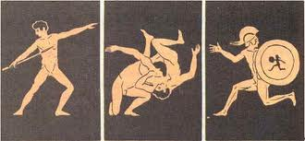
Виды соревнований
У4у.рф

Slide 16
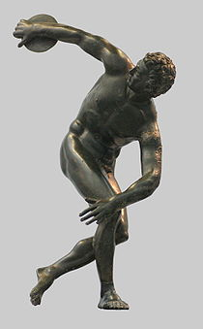
Дискобол.
Римская копия греческой статуи
V в. до н. э.
У4у.рф

Slide 17
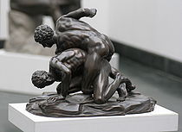
Бронзовая репродукция римской скульптуры, выполненной по греческому оригиналу. III в. до н. э.
У4у.рф

Slide 18
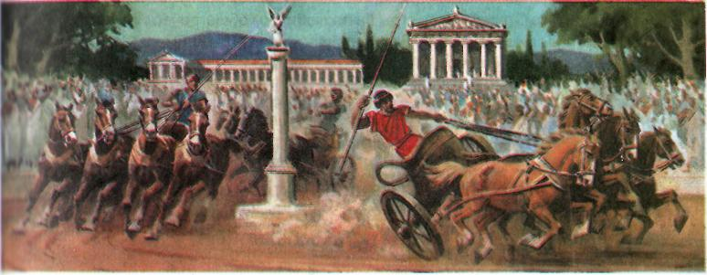
ГОНКИ КОЛЕСНИЦ
У4у.рф

Slide 19
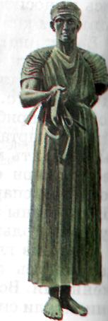
Возничий,
держащий вожжи.
Древнегреческая
бронзовая статуэтка
У4у.рф

Slide 20
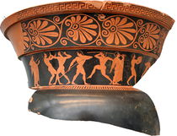
Изображение на древнегреческой вазе 3 видов пятиборья:
метание диска и копья, борьба (толчки ладонями).
Справа частично сохранилось изображение прыжка.
У4у.рф

Slide 21
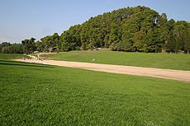
Стадион в Древней Олимпии‎
У4у.рф

Slide 22
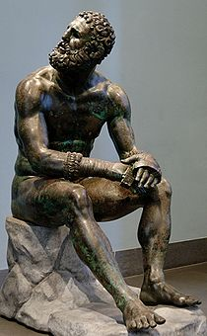
Бронзовая скульптура
отдыхающего боксёра , I в до н.э.
У4у.рф

Slide 23
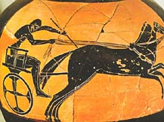
У4у.рф

Slide 24
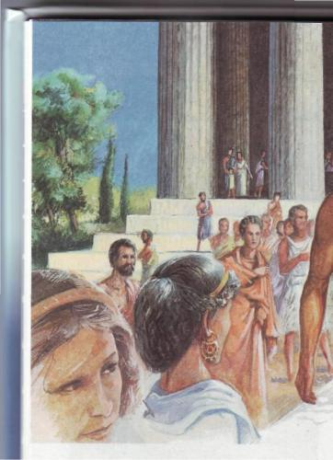
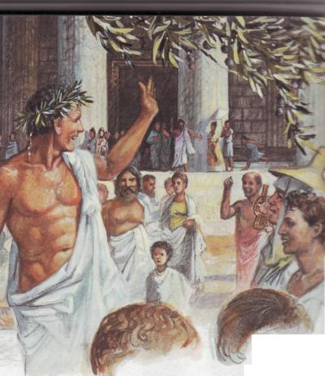
Встреча победителя
У4у.рф

Slide 25
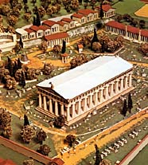
Храм Зевса, вокруг которого
статуи победителей.
У4у.рф

Slide 26
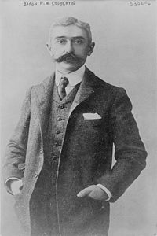
Барон Пьер де Кубертен
У4у.рф

Slide 27
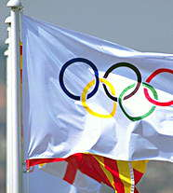
Олимпийский флаг
У4у.рф

Slide 28
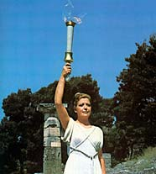
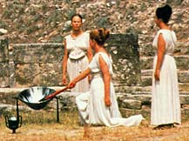
Олимпийский огонь
У4у.рф

Slide 29
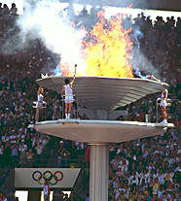
Олимпийский огонь зажжён!
У4у.рф

Slide 30
СПАСИБО ЗА ВНИМАНИЕ!
У4у.рф

